Slide 1
Kratom v léčbě bolesti
připravila ČSAK pro program přednášek POMÁHÁME PROTI BOLESTI

Slide 2
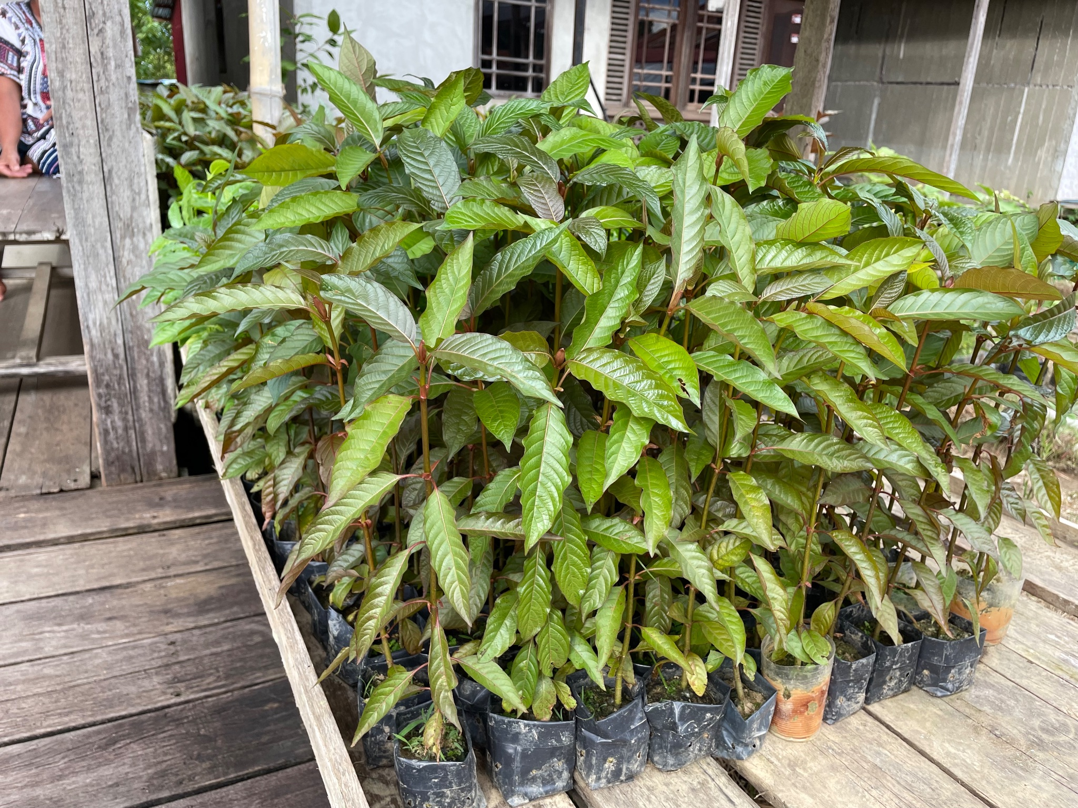
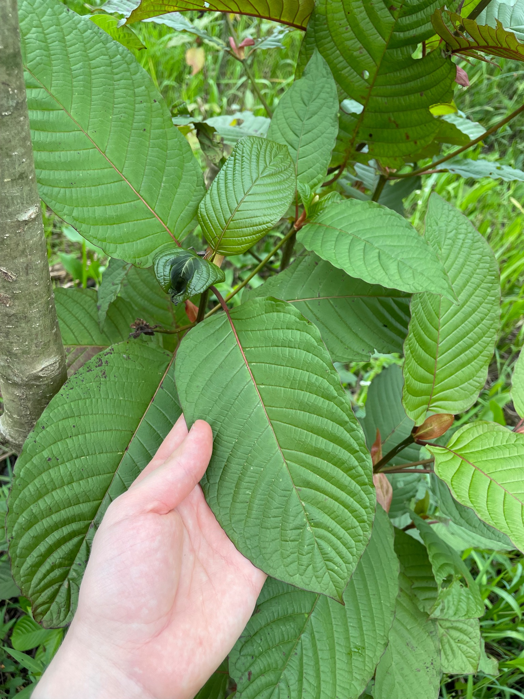
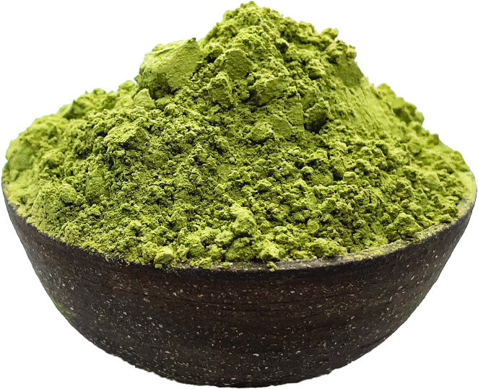
Co je kratom?
listy stromu Mitragyna speciosa, vyskytujícího se v JV Asii
součást lidové medicíny a kultury: žvýkání listů, odvary proti průjmům, bolestem, …
pro export pěstován v Indonésii (Borneo/Kalimantan, Sumatra), sušené listy jsou zpracovávány na jemný prášek; legalizován v Thajsku

Slide 3
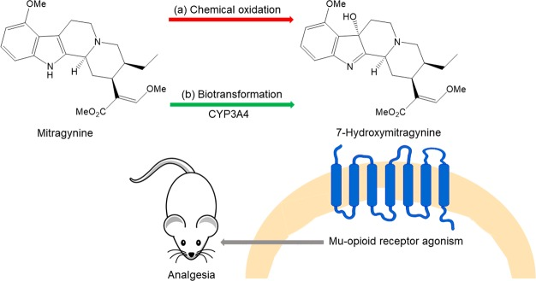
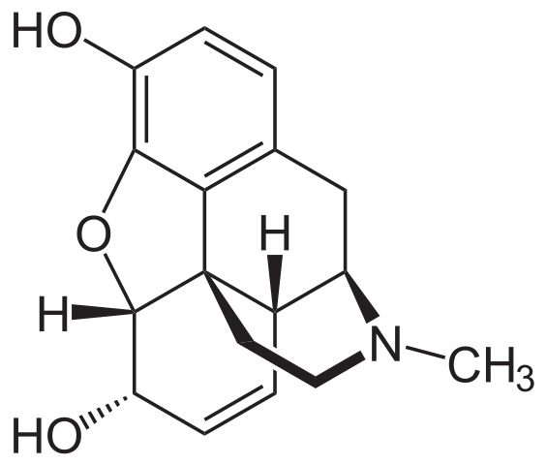
Účinné látky kratomu
alkaloidy mitragynin, 7-hydroxymitragynin, mitragynin pseudoindoxyl (v malém množství)
působí skrz opioidní receptory třídy μ, jejich struktura je odlišná od opiátů (alkaloidů získaných z opia) nebo syntetických opioidů; tlumí vnímání bolesti
potentní 7-OH mitragynin vzniká jako vedlejší produkt metabolismu mitragyninu
neprozkoumaná aktivita dalších alkaloidů (celkem identifikováno minimálně 54), synergie?
Spetea, M., & Schmidhammer, H. (2019). Unveiling 7-Hydroxymitragynine as the Key Active Metabolite of Mitragynine and the Promise for Creating Novel Pain Relievers. ACS central science, 5(6), 936–938. https://doi.org/10.1021/acscentsci.9b00462
vs. morfin
Notes:
působí skrz opioidní receptory třídy μ, jejich struktura je odlišná od opiátů (alkaloidů získaných z opia) nebo syntetických opioidů

Slide 4
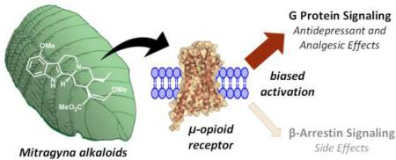
Účinné látky kratomu - funkční selektivita
Pozitivní účinky opioidů (analgezii) zprostředkovává signální dráha G proteinu, která je u běžných opioidů přerušena β-arrestinem. U mitragyninů se β-arrestin na komplex receptor + G protein neváže → nižší riziko útlumu dechové činnosti.
Kruegel, A. C., Gassaway, M. M., Kapoor, A., Váradi, A., Majumdar, S., Filizola, M., Javitch, J. A., & Sames, D. (2016). Synthetic and Receptor Signaling Explorations of the Mitragyna Alkaloids: Mitragynine as an Atypical Molecular Framework for Opioid Receptor Modulators. Journal of the American Chemical Society, 138(21), 6754–6764. https://doi.org/10.1021/jacs.6b00360

Slide 5
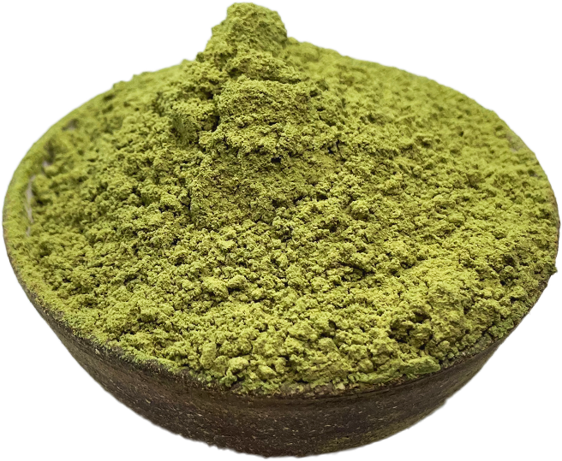
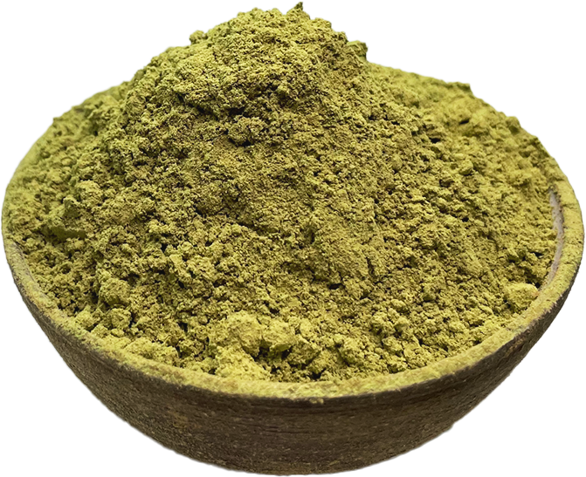
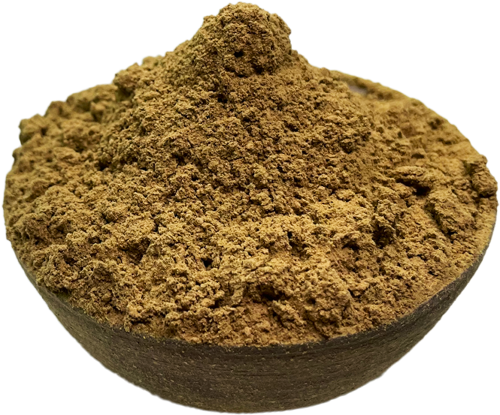
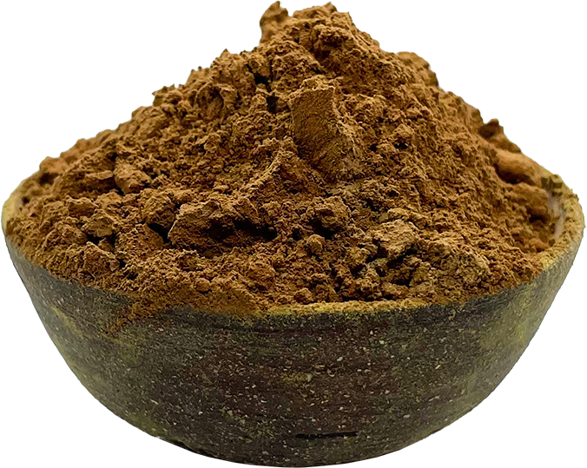
Účinky kratomu
opioidní a zároveň stimulační účinky, původ stimulačních není plně známý
poměr účinků je závislý na barvě, tedy zpracování kratomu a individuální citlivosti a velikosti dávky (u nižších převažují stimulační účinky)
zelený a bílý kratom mají výrazné stimulační účinky, tyto slábnou procesem fermentace na červený až hnědý kratom → chemické změny dalších alkaloidů?
analgetické účinky kratomu různých barev jsou srovnatelné

Slide 6
Užívání kratomu v léčbě bolesti
získal si popularitu v USA jako alternativa opioidních léků a substituční látka při vysazování opioidů (lékařských i “pouličních”)
kromě léčby bolestí (akutní či chronické poúrazové, revmatické, neuropatické) používán při psychických potížích (deprese, úzkosti, ADHD), chronické únavě (ME/CFS, FM)
uživatelé pozorují snížené nutkání pít alkohol při návyku na něj - léčebný potenciál?
Kudla, L., & Przewlocki, R. (2021). Influence of G protein-biased agonists of μ-opioid receptor on addiction-related behaviors. Pharmacological reports: PR, 73(4), 1033–1051. https://doi.org/10.1007/s43440-021-00251-1
Notes:
ME/CFS = Myalgic Encephalomyelitis / Chronic Fatigue Syndrome (chroncký únavový syndrom; FM = Fibromyalgia

Slide 7
Užívání kratomu v praxi
nejčastěji se užívá prášek z listů rozmíchaný ve vodě / nápoji, výluh, při nesnášenlivosti hořké chuti někteří uživatelé používají kapsle; zapíjení suchého prášku nese riziko vdechnutí
začíná působit zhruba 10 min po požití, plné účinky za 30 min; trvání účinků 3-4 h
práh účinnosti | 0,5–2 g
lehké účinky | 2–4 g
středně silné účinky | 3–5 g
silné účinky | 4–8 g
Zdroj: erowid.org

Slide 8
Účinky kratomu
pozitivní
utlumení bolesti
stimulace, potlačení únavy X relaxace, příjemný útlum (podle dávky a barvy)
dobrá nálada až euforie
hovornost, společenskost
negativní
nevolnost až zvracení
pocity příliš silné stimulace nebo naopak útlumu
zácpa
pseudoalergické svědění
(odvíjejí se od dávky a individuální tolerance ke kratomu a opioidům celkově)

Slide 9
Návykovost kratomu
jako jiné opioidy je i kratom potenciálně návykový
při pravidelném denním a zároveň opakovaném užívání vzniká až fyzická závislost, opodstatnitelná pouze u pacientů se zavedenou léčbou bolesti opioidy pod dohledem lékařů
silným faktorem v rozvoji návyku je motivace k užívání (úleva od zdravotních potíží X užívání vysokých dávek pro co nejsilnější účinky)
užívání je doporučováno s pravidelnými pauzami a nezvyšováním dávek
při náhlém vysazení se dostaví abstinenční příznaky: podrážděnost, průjem, symptomy podobné nachlazení, svalová slabost, únava, problémy se spánkem, syndrom neklidných nohou, změny nálad, bolest hlavy

Slide 10
Kontraindikace užívání kratomu a nebezpečné interakce s léky
v kombinaci se silně tlumivými látkami potenciál k útlumu dechové činnosti (potentní opioidy, barbituráty, GHB, alkohol, vysoké dávky BZD)
nesmí být užíván společně s inhibitory MAO a dalšími látkami zvyšujícími hladiny monoaminových neurotransmiterů:
katecholaminy (dopamin, adrenalin, noradrenalin)
indolaminy(tryptamin, serotonin)
jinémonoaminy(taurin, histamin)
riziko serotoninového syndromu
není plně prozkoumaný vliv na metabolismus dalších látek odbourávaných enzymy ze skupiny cytochromu P450 (především CYP3A4), např léky proti vysokému krevnímu tlaku (amlodipin), na ‘ředění krve’, antidepresiva…
užívání by mělo být konzultováno s lékařem!

